Slide 1
Khám phá : Một số danh lam thắng cảnh của Hà Nội
PHÒNG GD & ĐT QUẬN LONG BIÊN
TRƯỜNG MẦM NON BỒ ĐỀ
GIÁO DỤC PHÁT TRIỂN NHẬN THỨC
Lứa tuổi:Mẫu Giáo Nhỡ ( 4-5 tuổi)
Giáo viên: Nguyễn Thị Thu Hằng

Slide 2
1.ỔN ĐỊNH
Bài hát: Yêu Hà Nội

Slide 3
2. Khám phá danh lam thắng cảnh của Hà Nội

Slide 4
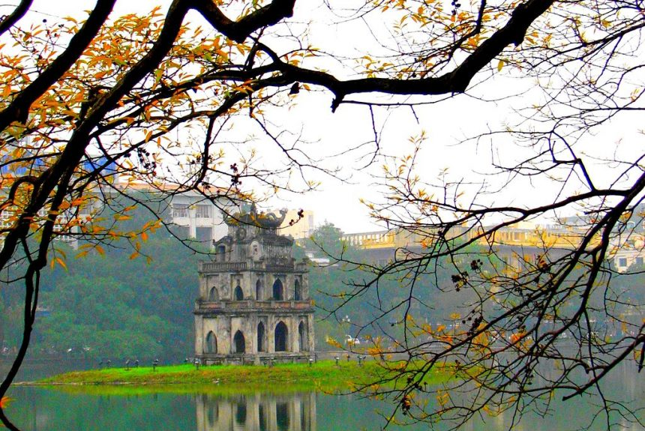

Slide 5
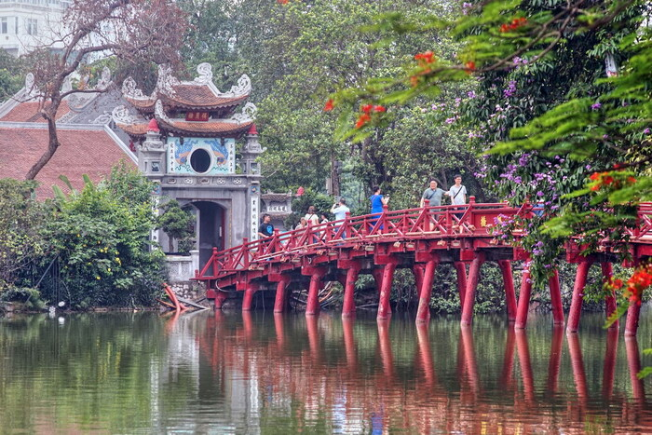

Slide 6
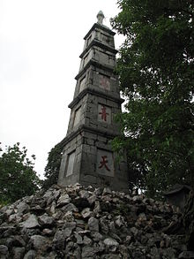

Slide 7
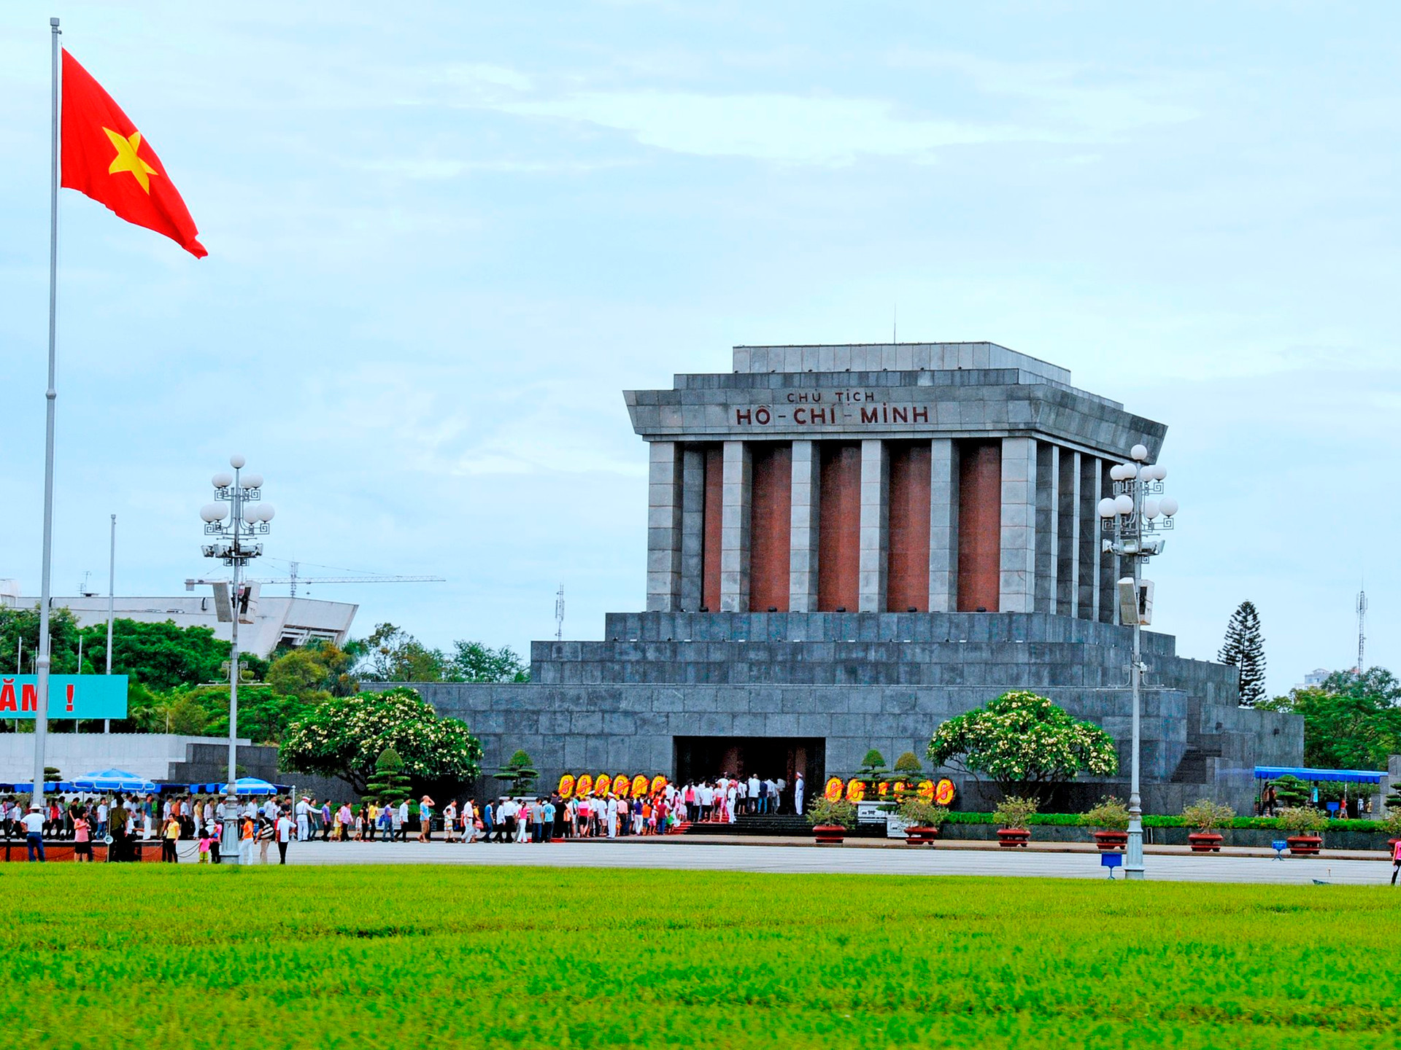

Slide 8
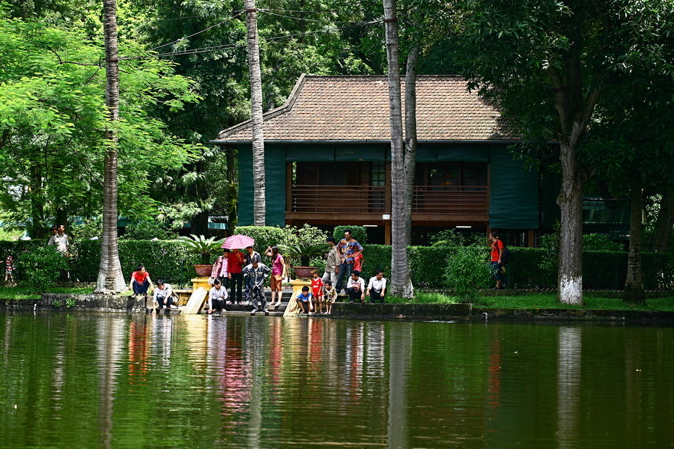

Slide 9
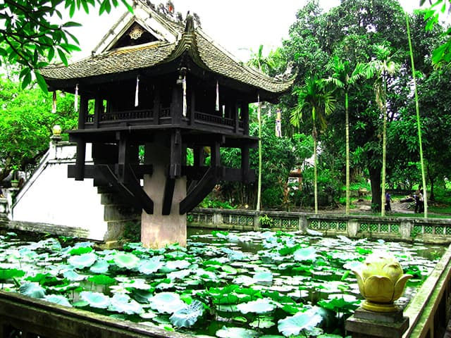

Slide 10
Xin chào và hẹn các con ở bài học sau

